Slide 1
Moderní technologie na ZŠ
Jaké technologie jsou už dnes na školách běžné a jaké jsou další možnosti

Slide 2
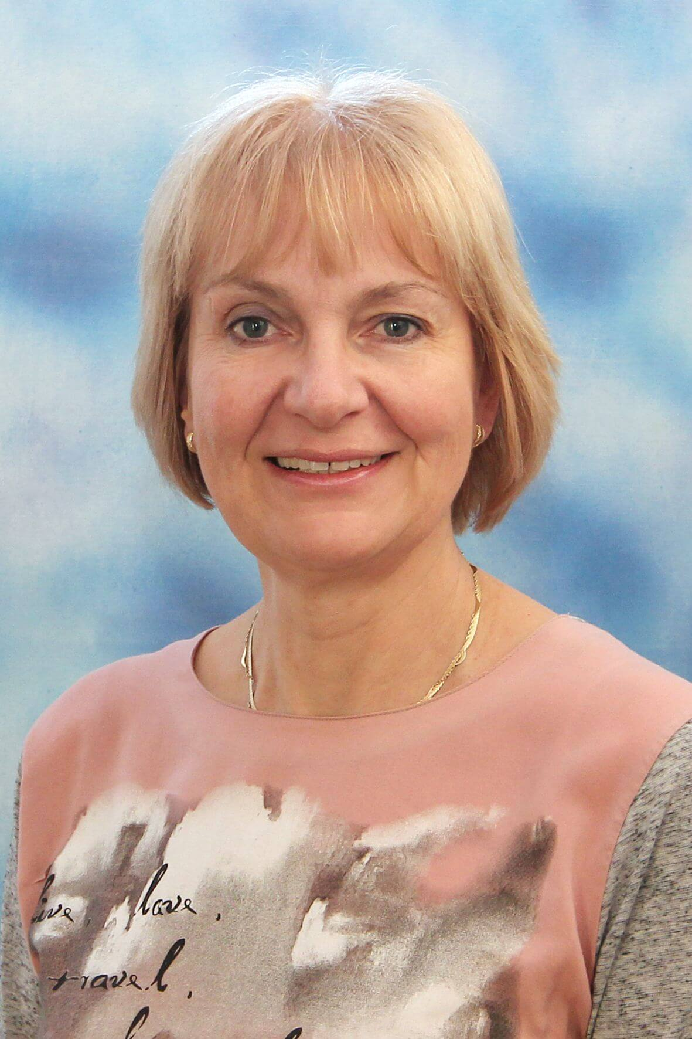
Eva Holá
Základní škola, Praha 9 – Horní Počernice, Ratibořická 1700
eva.hola@zs-hp.cz

Slide 3
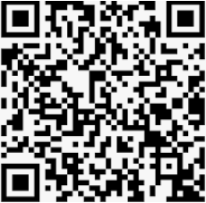
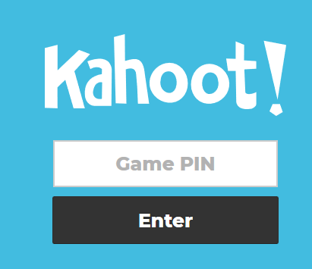
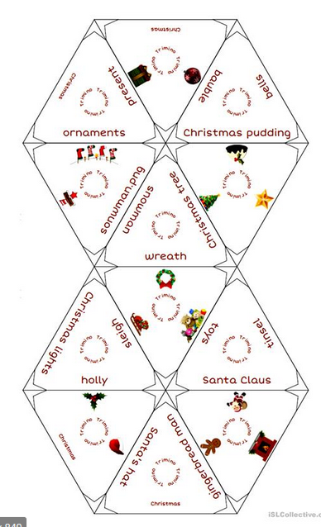
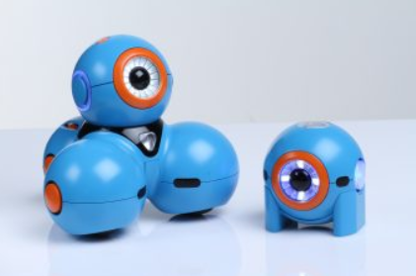
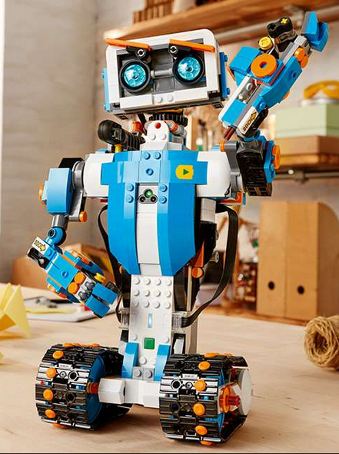
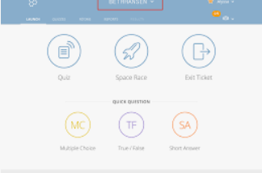
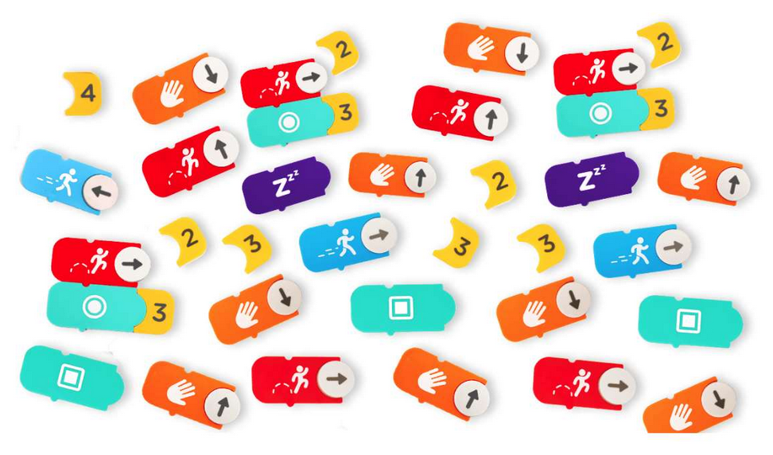
Zábavnější?

Slide 5
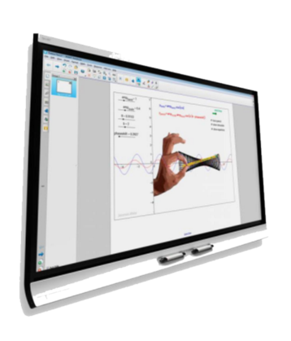
Interaktivní
displeje
tabule
projektory

Slide 6
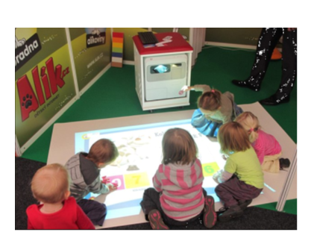
Interaktivní stolek a podlaha

Slide 7
Dokumentová kamera
snímají texty jednodušeji než scannery
zobrazují 3D objekty
dovolují zachytit rozfázovaný pohyb

Slide 8
Jazyková laboratoř
rozdělí žáky do náhodných skupin
záznam hlasu žáků
digitální knihovna materiálů
sdílení aktivit
sledování práce žáků

Slide 9
Měřicí čidla
aktivizují žáky v přírodovědných předmětech
podporují badatelsky orientovanou výuku

Slide 10
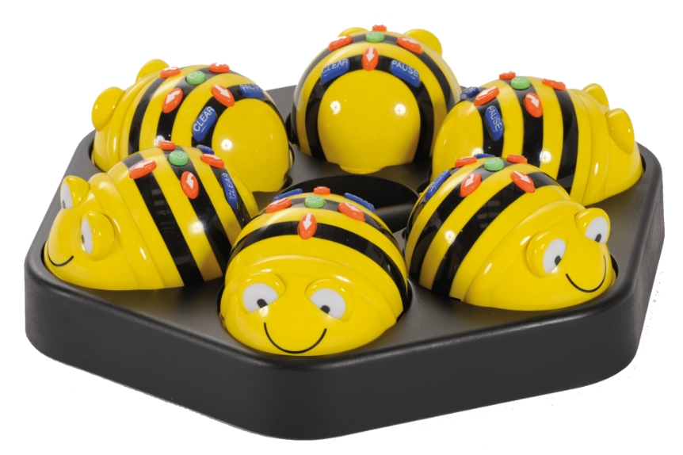
Ozobot a bee-bot
inteligentní minirobot
intuitivní ovládání na papíře i iPadu
vypadá jako hračka
video

Slide 11
robotika
rozvíjí logické myšlení
podporuje rozvoj jemné motoriky
kreativitu při hledání alternativních řešení

Slide 12
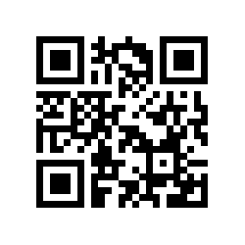
Byod
každý žák na vlastním nebo vypůjčeném zařízení
k dispozici WiFi
učitel se nesmí bát
KAHOOT

Slide 13
Digitální učební materiály
digitální učební materiály
návodná videa
aktuální články
velký výběr školení, seminářů a webinářů
komunita aktivních učitelů
seznam aktivních škol

Slide 14
Co nás tedy čeká?
07.10.2020 dotazník k dosavadnímu využití ICT ve výuce
14.10.2020 google formuláře
úkol: vyrobit test 21.10.2020 kahoot, socrative, trimino, QR kódy
úkol: vyrobit hru 04.11.2020 Smart notebook, vizualizér
úkol: instalace Smart Notebook 11.11.2020 Smart Notebook, pokročilejší funkce 18.11.2020 beebot, scottie, ozobot
případně výukové video
úkol: natočte krátké výukové video 09.12.2020 a 16.12.2020 online prezentace - představení svých prací a reflexe z nich

Slide 15
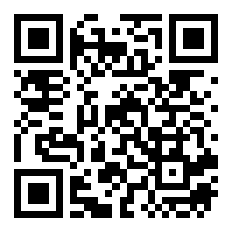
Odpovězte, prosím, na pár otázek
https://forms.gle/xMbVo23hzL4QxxLV6

Slide 16
Děkuji za pozornost
Eva Holá
Základní škola, Praha 9 – Horní Počernice, Ratibořická 1700
eva.hola@zs-hp.cz

